Slide 1
Costumbres y tradiciones ancestrales de la Parroquia Miguel Egas Cabezas, cantón Otavalo, Provincia de Imbabura
Armendáriz Yépez Nicole Anahí; Ballesteros Pacheco Katherine Nicole; Berrones Minchala Evelyn Johanna; Bungacho Medina Karen Lizbeth; Carrión Serrano Cinthia Nataly; Jaque Marcillo Anahí Paulina; Loja Guachi Kerlly Stefanía; Mejía Paspuel Shirley Madelyne; Tenorio Quinapallo Nicole Alejandra y Tercero Camuendo Diana Magaly
Departamento de Ciencias Económicas, Administrativas y del Comercio
Carrera de Turismo
Trabajo de integración curricular, previo a la obtención del título de Licenciada en Turismo
Dra. Martha Patricia Rea Dávalos,PhD
2022

Slide 2
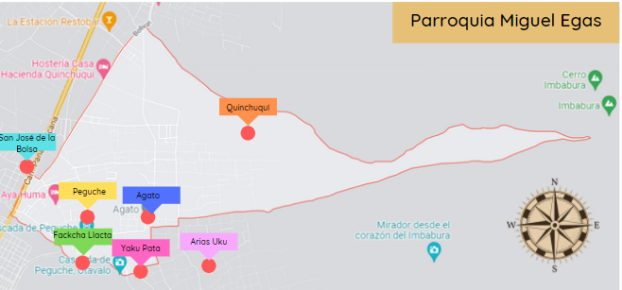
Planteamiento del Problema
Aculturación inconsciente
Desaparición de conocimientos y técnicas ancestrales

Slide 3
OBJETIVOS
GENERAL
Salvaguardar las costumbres y tradiciones ancestrales de las comunidades de la parroquia Miguel Egas con el fin de fomentar un turismo cultural sostenible.
ESPECÍFICOS
Investigar las costumbres y tradiciones ancestrales.
Diagnosticar la situación actual de las costumbres y tradiciones ancestrales.
Investigar la influencia de las costumbres ancestrales en el turismo cultural.
Diseñar la ruta con actividades para la difusión del turismo cultural.

Slide 4
CAPÍTULO
I
Marco teórico y marco referencial

Slide 5
MARCO TEÓRICO
LA CULTURA SISTEMA DE SÍMBOLOS Y SIGNIFICADOS COMPARTIDOS
TEORÍA DE LA CULTURA POR ALBURQUERQUE
TEORÍAS DEL DESARROLLO LOCAL
Según Clifford Geertz, existen sistemas simbólicos mantenidos socialmente y aplicados de forma individual.
Relación simbólica.
Patrimonio cultural como elemento diferenciador, identidad territorial y desarrollo local.
-Juárez: autoorganización y bienestar social requieren participación colectiva e individual.
-Vásques y Baquerizo: características de desarrollo: mano de obra, capacidad empresarial, tradiciones y conducta.

Slide 6
MARCO REFERENCIAL
TURISMO CULTURAL
VALORACIÓN PATRIMONIAL
TRADICIONES ANCESTRALES
-Ruiz: tipología de turismo que une pueblos y sirve como medio de desarrollo.
-Toselli: instrumento de crecimiento socioeconómico.
Según Sánchez Ferri, es una herramienta de gestión, que mide y evalúa los elementos del patrimonio en base a diferentes criterios.
-Villalba & Inga: Conocimientos de saberes y prácticas conservadas a lo largo del tiempo por los pueblos.
-Casas Jurado: rasgos auténticos de una sociedad.

Slide 7
CAPÍTULO
II
Situación actual de las comunidades

Slide 8
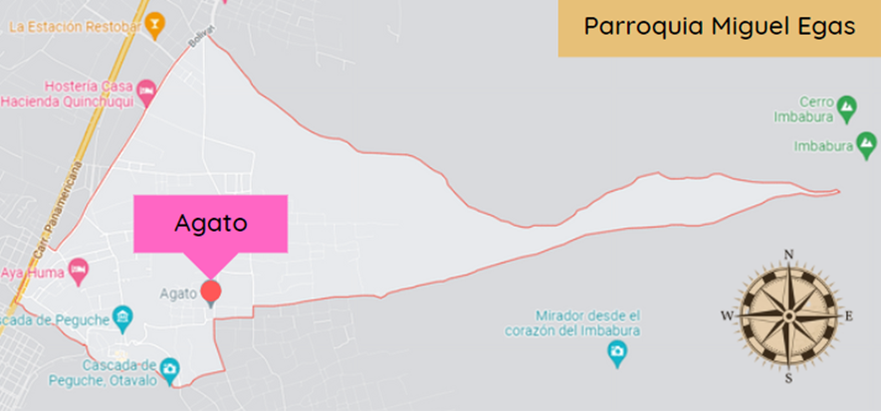
COMUNIDAD AGATO
UBICACIÓN

Slide 9
MATERIAL
INMATERIAL
Gastronomía: sopa de arroz de cebada, colada de choclo, etc.
Tradiciones: Wakcha Karay (Pampa, Llaki, Wañu)
Vestimenta mujer: Blusa, anaco, faja, mama chumbi, fachalina, gualcas, cintas, alpargatas.
Hombre: sombrero, pantalón, camisa, poncho, alpargatas.
Musica: Sanjuanito y albazo.
Kuri Kancha: Manifestación arquitectónica.
Imbabura Ñan: Sendero donde realizan ceremonias.
PATRIMONIO: COMUNIDAD AGATO

Slide 10
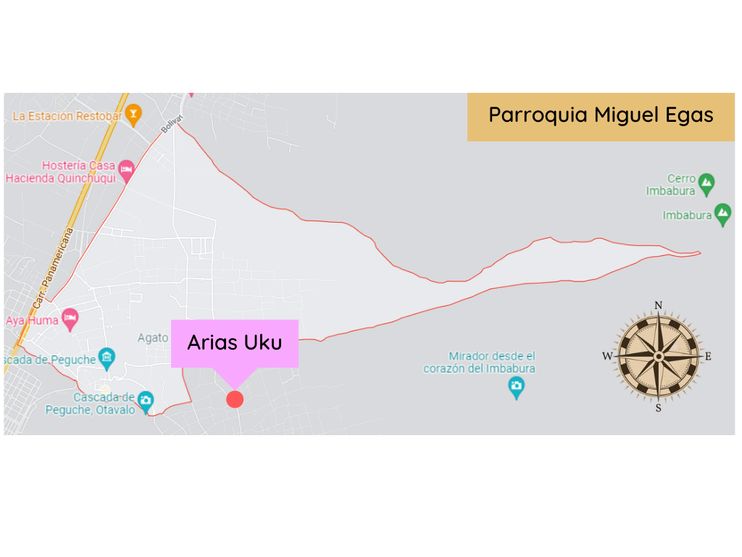
COMUNIDAD ARIAS UKU
UBICACIÓN

Slide 11
MATERIAL
INMATERIAL
Tradiciones: Ceremonia Tumarina.
Leyendas: La Piedra del Chusalongo.
Gastronomía: Platos a base de granos (habas calpo).
Viviendas de bahareque: Construcciones antiguas.
Artesanías: Fajas, chalinas, bufandas y prendas de vestir.
PATRIMONIO: COMUNIDAD ARIAS UKU

Slide 12
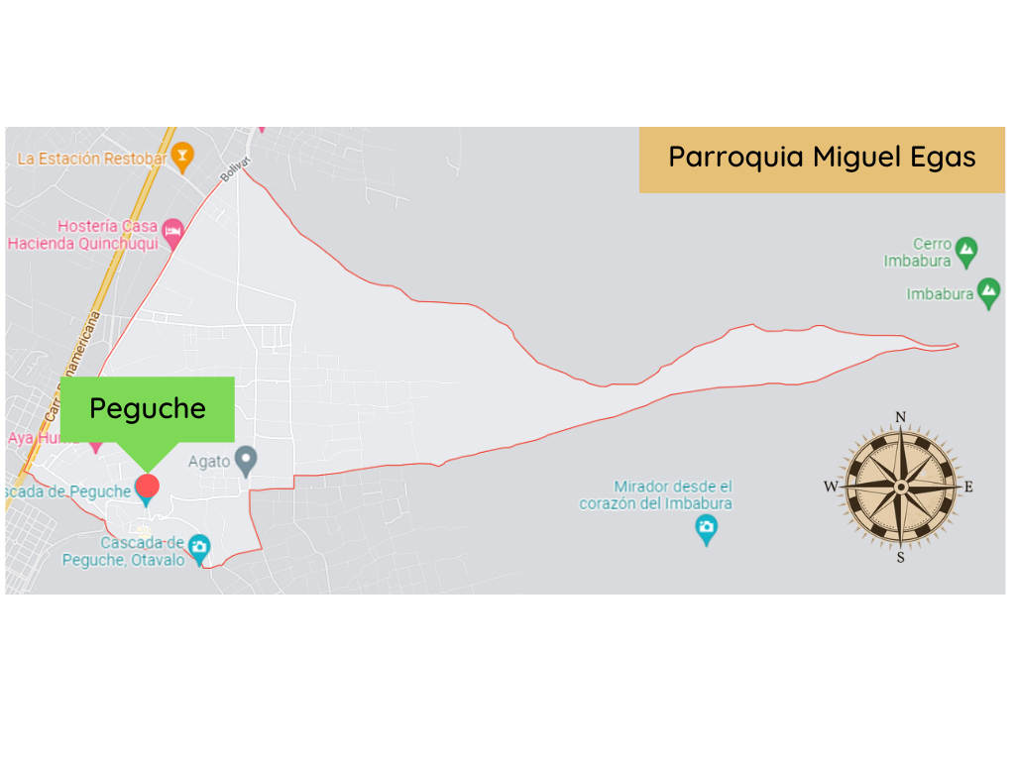
COMUNIDAD PEGUCHE
UBICACIÓN

Slide 13
MATERIAL
INMATERIAL
Música: Banda Ñanda Mañachi.
Gastronomía: Maíz y sus variedades.
Rituales: Baño de purificación, Temazcal, Pachamanca y Armay Tuta.
Leyendas: Paila de oro.
Bosque Protector Cascada de Peguche
Principal atractivo por su gran salto de agua.
PATRIMONIO: COMUNIDAD PEGUCHE

Slide 14
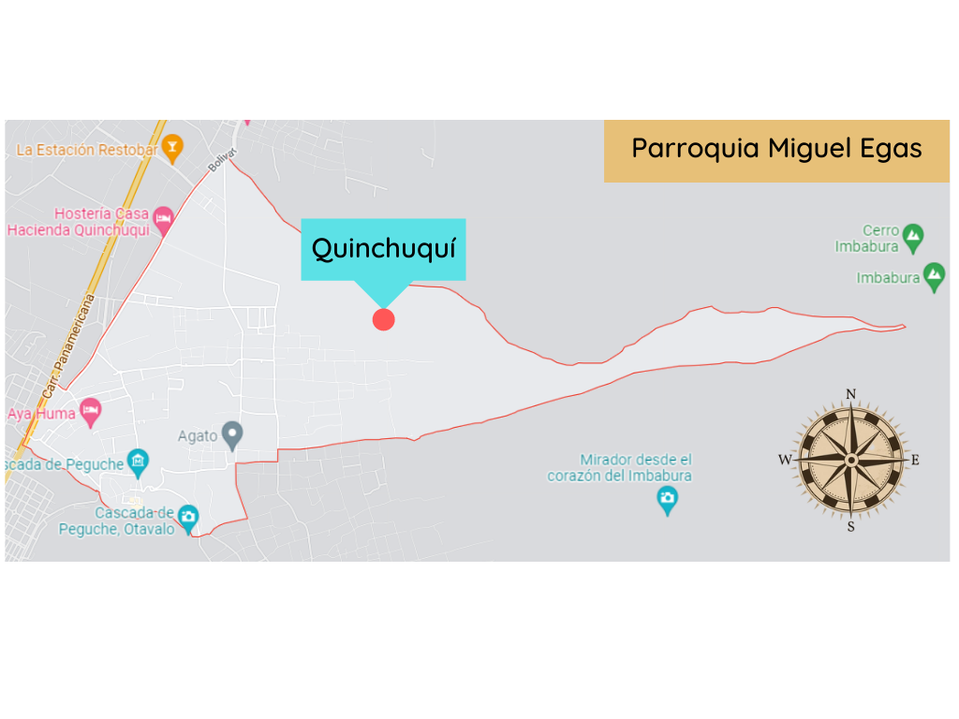
COMUNIDAD QUINCHUQUÍ
—SOMEONE FAMOUS
UBICACIÓN

Slide 15
MATERIAL
INMATERIAL
Iglesia Quinchuquí: Actos religiosos.
Pieda Huantun Rumi: Piedra sagrada.
El Lechero: Árbol milagroso.
Tradiciones: Yachak-guía espiritual.
Gastronomía: Fritada de cajón y papas con berro.
Música: Instrumentos propios (flauta y guitarra).
PATRIMONIO: COMUNIDAD QUINCHUQUÍ

Slide 16
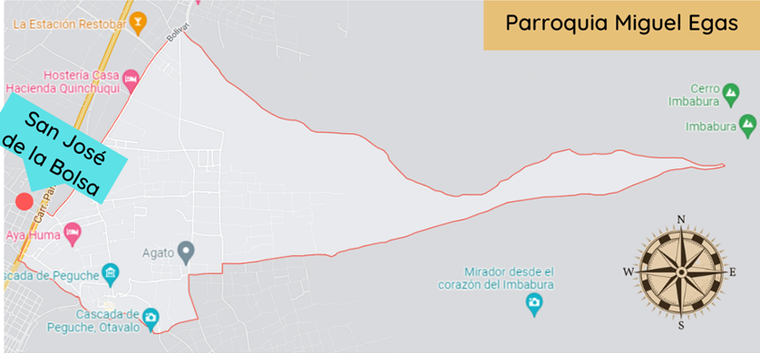
COMUNIDAD SAN JOSÉ DE LA BOLSA
—SOMEONE FAMOUS
UBICACIÓN

Slide 17
MATERIAL
INMATERIAL
Viviendas: Base de chocoto con moldes de tapial.
Plaza Pimán: Feria agrícola mayorista.
Gastronomía: Colada de maíz, cuy, cucabi, chicha y champús.
Artesanías: Hamacas, cobijas y prendas.
Música: Melodías autóctonas, pingullo y tambores.
PATRIMONIO: COMUNIDAD SAN JOSÉ DE LA BOLSA

Slide 18
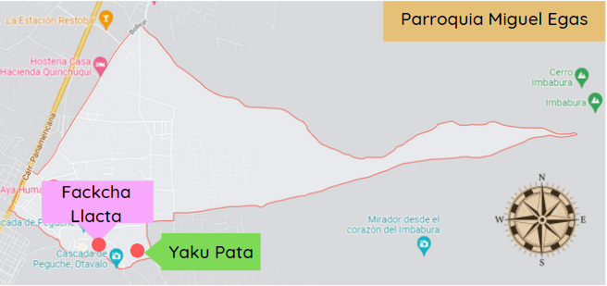
COMUNIDAD YAKU PATA Y COMUNIDAD FACKCHA LLACTA
UBICACIÓN

Slide 19
DESCRIPCIÓN DE LAS FIESTAS
enero-marzo
N
noviembre 2
N
Pawkar Raymi
Wakcha Garay
Fiesta del Florecimiento
Agradecimiento a la Pachamama
Rituales de purificación
Desfiles de traje típico
Campeonato de fútbol
Runa Kay.
Fiesta de los Difuntos
Conmemoración a los finados
Preparación de alimentos
Misa y cementerio
Contrato de músicos y “Ángel Kallpay”.

Slide 20
DESCRIPCIÓN DE LAS FIESTAS
septiembre
N
Fiesta del Yamor
Limpias y rituales
Yak= sabio y Mur=grano
Personajes representativos
Coraza
Dama del Coraza
Ñaupador
Loa
Pendoneros.
Yachak o sabios
Tipos de limpias
Tipos de rituales
Limpias con cuy
Limpias de mal aire.
Wasi Pichay
Sawarina
Funerales indígenas.

Slide 21
DESCRIPCIÓN DE LAS FIESTAS
marzo - abril
N
22 y 26 de junio
N
Fiesta del Llullu Muru Raymi
Inti Raymi
Fiesta de los granos tiernos
Fiesta del Sol
Elemento principal: granos tiernos
Pachamama y Taita Inti
Integración de las comunidades aledañas.
Armay Chishi/Baño ritual
Castillos
Pambamesa
Jatun Puncha/Día Grande
Quema de chamizas.

Slide 22
CAPÍTULO
III
Metodología de la investigación

Slide 23
Enfoque Investigativo
III. Población y Muestra
II. Herramientas
Investigación Descriptiva
Entrevistas
Metodología Mixta
Encuestas
Datos cuantitativos y cualitativos
258

Slide 24
CAPÍTULO
IV
Resultados

Slide 25
HERRAMIENTA | FUENTE | ¿A QUIÉN SE APLICÓ? | FORMA DE LEVANTAMIENTO | RESULTADO OBTENIDO
ENTREVISTA | Artesanos de la parroquia | -David Lema -Segundo Maldonado -Ali Lema Imbaquingo -Carlos Guaján -Pachakutic Lema | Campo | -Extensión de manifestaciones culturales -Prediposición al turismo -Sitios turísticos adecuados -Desinterés por parte de las autoridades -Escasa difusión y promoción -Gestión autónoma
ENCUESTA | Turistas potenciales | 258 turistas | Vía internet | -Género femenino, edad 18-25 años -Turismo nacional -Atractivos naturales y culturales -Desconocimiento/no participación de festividades -Medio de difusión: redes sociales -Fiesta más atractiva: Yamor -Identidad cultural -Interés en rutas turísticas
RESULTADOS

Slide 26
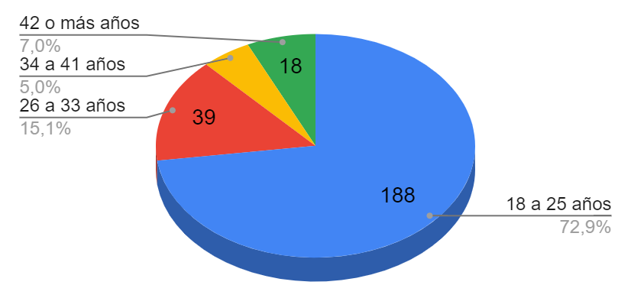
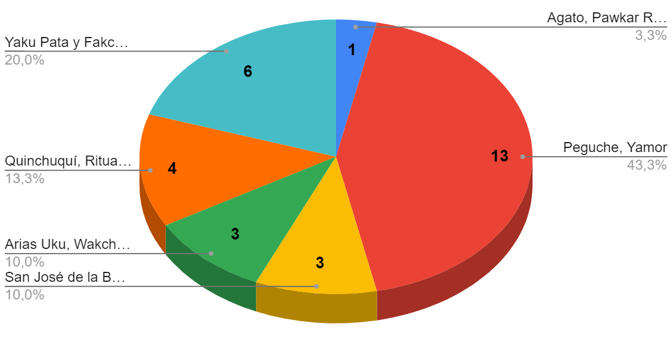
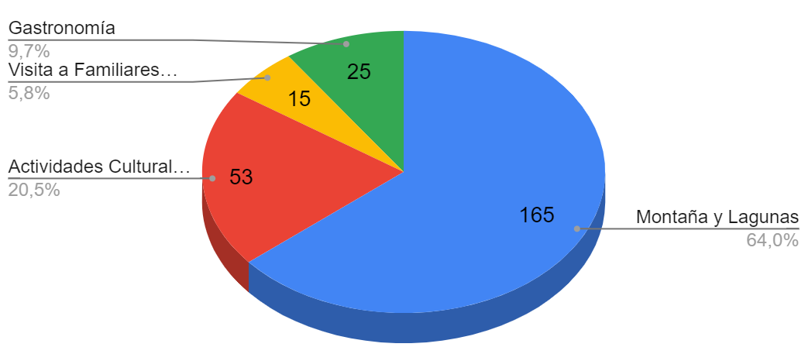
Pregunta 1. Edad
Pregunta 8. ¿En cuál de las siguientes fiestas ha participado?
Pregunta 3. ¿Cuál de las siguientes opciones le motiva a visitar la parroquia?
Turistas jóvenes alocéntricos
Bajo
Medio
Alto
Fiesta del Yamor: Mantener su atractividad.
Fiesta del Inti Raymi: Posionarla en el mercado turístico.
Fiesta del Pawkar Raymi: Popularizarla en la comunidad y posicionarla en la mente del consumidor.
Principal motivación
Principal motivación

Slide 27
CAPÍTULO
V
Propuestas

Slide 28
PLAN DE MARKETING
Problema
Limitadas estrategias turísticas en la parroquia.
Objetivo
Elaborar un Plan de Marketing para la parroquia de estudio, que salvaguarde las costumbres y tradiciones ancestrales de las comunidades y fomente la actividad turística sostenible.

Slide 29
MERCADO
COMPETENCIA
Subsistemas: Infraestructura, atractivos turísticos, equipamiento e instalaciones.
Parroquias: San Pablo del Lago, Otavalo, Miguel Egas Cabezas.
Resultado: En desventaja por falta de posicionamiento.
Procedencia: Provincias del Ecuador / Nacionales.
Visitas: 3 veces al año o más.
Interés: Fiestas de las comunidades.
ANÁLISIS DEL ENTORNO

Slide 30
MARKETING MIX
Producto
Precio
Plaza
1. Acción: Estructuración y planificación de las ciclorutas turísticas.
2. Acción: Creación del logo y slogan representativos de la parroquia Miguel Egas.
1. Acción: Precio por penetración.
2. Ventaja competitiva: Ciclorutas, cuya fijación de precio va acorde a la investigación.
3. Responsables: Estudiantes de la Universidad ESPE, GAD Parroquial y encargados de la actividad turística.
1. Acción: Distribución del producto.
2. Estrategias:
Stand de información
Alianzas estratégicas (agencias de viajes y puntos de información)
Promoción por medio de redes sociales.
Slogan
Chakana
Aya Huma
Maíz

Slide 31
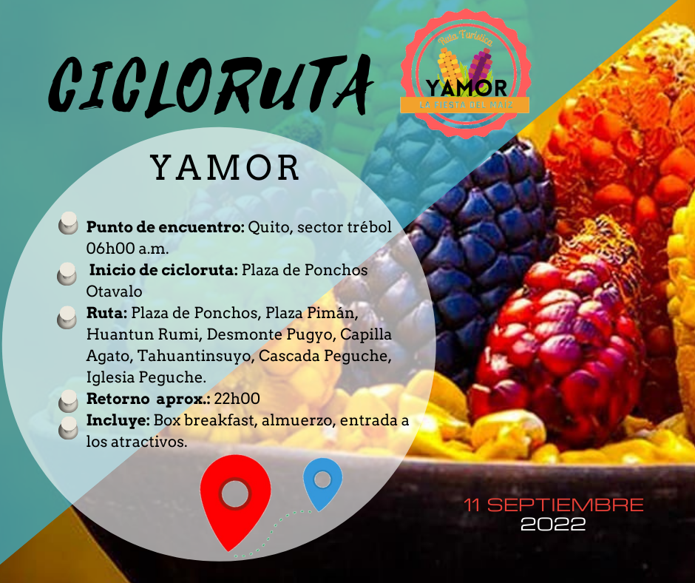
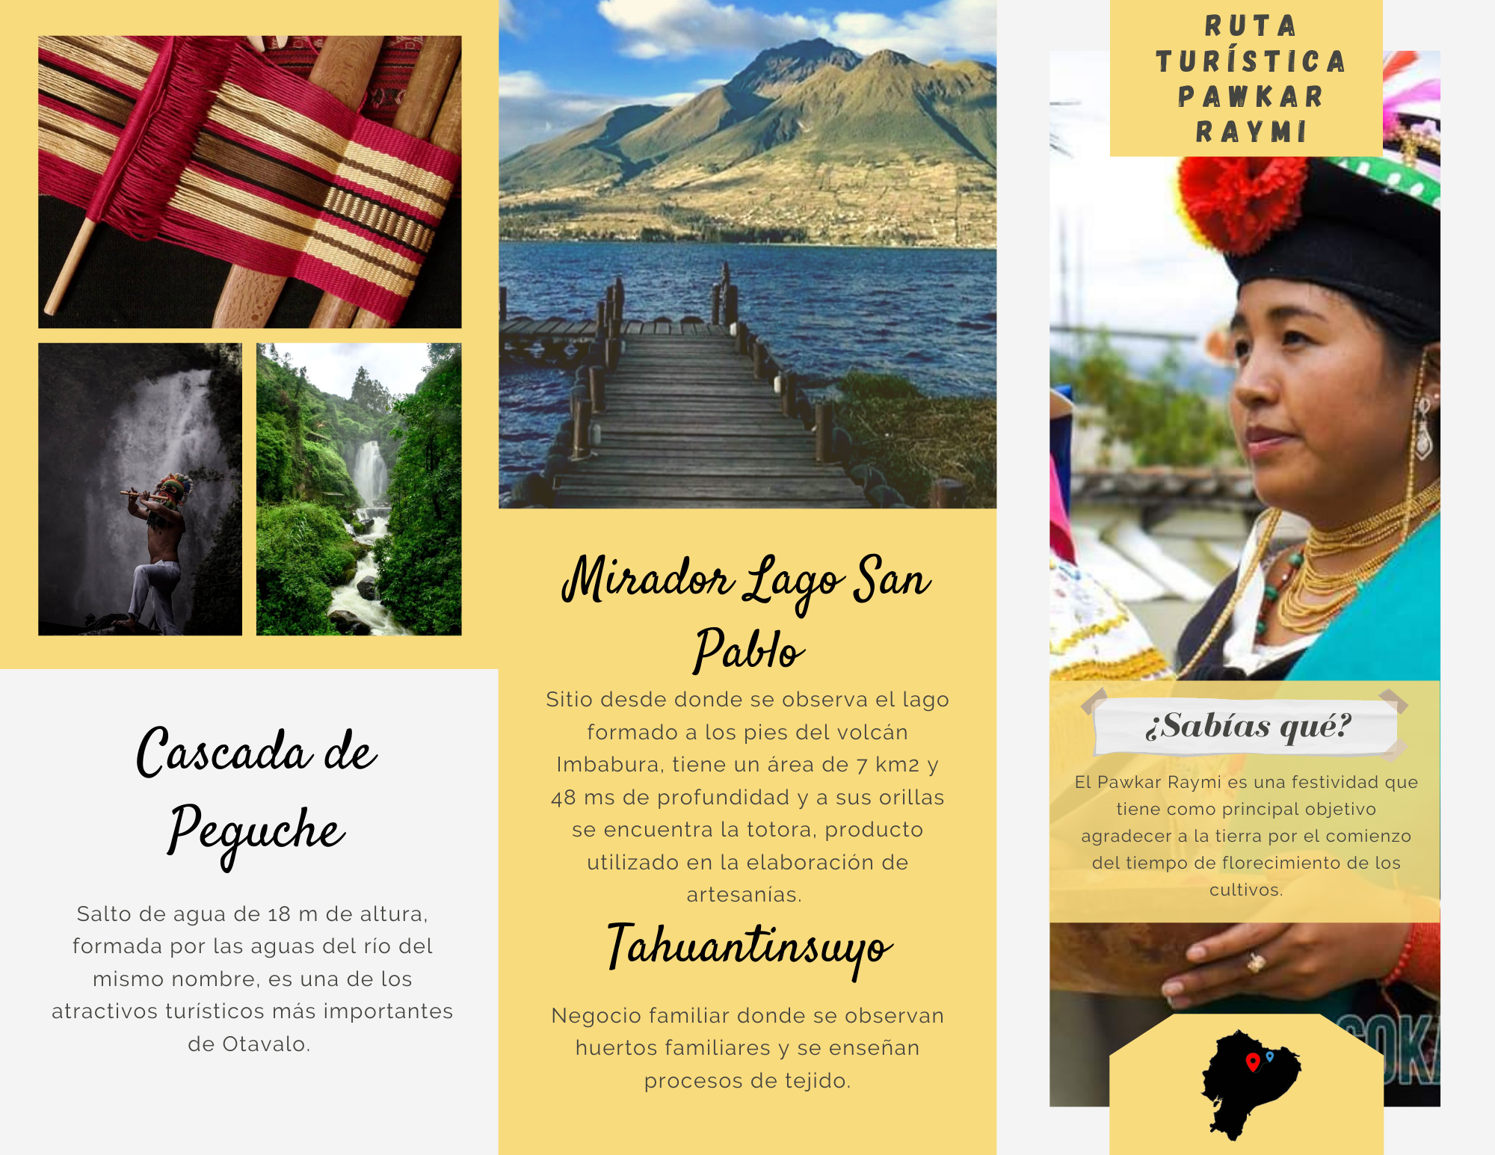
MARKETING MIX
Promoción
1. Acción: diseñar trípticos y post digitales.
2. Acción: Posicionamiento del material en stands y en plataformas digitales.
POST
TRÍPTICO

Slide 32
EVALUACIÓN FINANCIERA
Descripción | Precio / Valor
Elaboración de 3 ciclorutas turísticas con itinerarios | $69,97
Cicloruta Pawkar Raymi | $29,99
Cicloruta Inti Raymi | $19,99
Cicloruta Yamor | $19,99
Imagen corporativa (logo y slogan de la parroquia) | $30,00
Stand de información | $75,00
Adquisición de una carpa | $70,00
Conexión eléctrica para el stand por día | $5,00
Material didáctico y turístico | $80,00
Elaboración de trípticos de las 3 rutas y posts para facebook | $60,00
Impresión de trípticos | $20,00
Difusión en facebook | 0
Total de Inversión | $254,97

Slide 33
CICLORUTA PAWKAR RAYMI

Slide 34
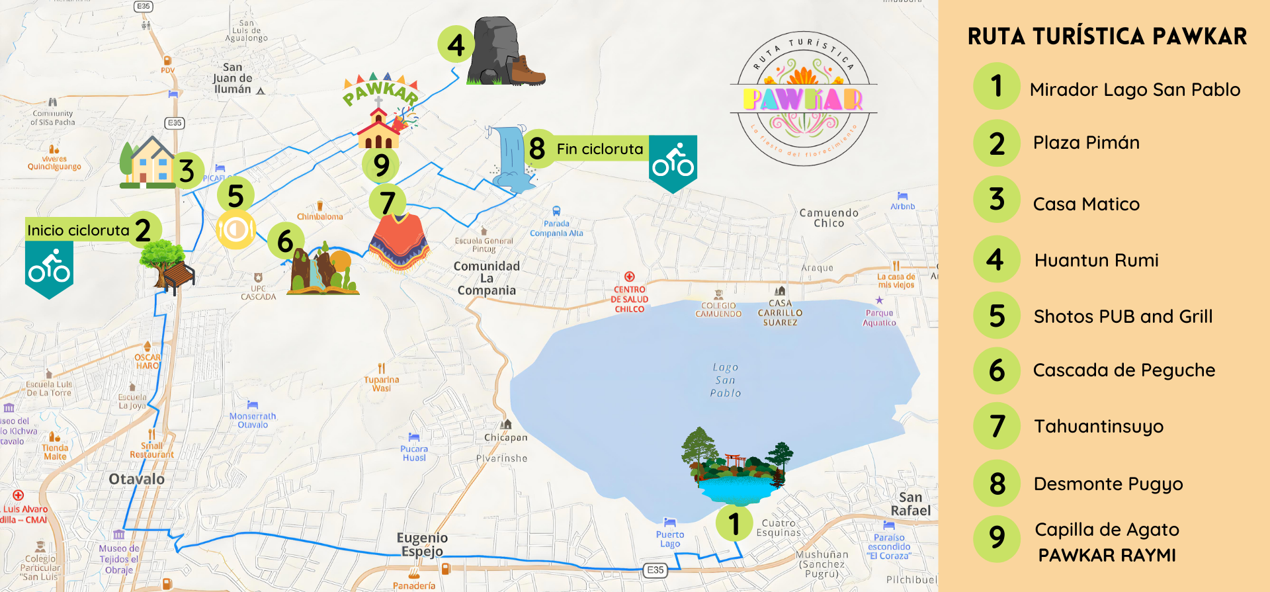
MAPA DE LA RUTA

Slide 35
COTIZACIÓN
 | Diarios | Precio Total antes de impuestos | Impuestos | Precio Total | Precio PAX
Transporte por día | $ 20,00 | $ 20,00 |  | $ 20,00 | $ 2,00
Guía por día | $ 15,00 | $ 15,00 | $ 1,80 | $ 16,80 | $ 1,68
Lunch | $ 2,75 | $ 27,50 | $ 6,05 | $ 33,55 | $ 3,36
Entradas | $ 10,00 | $ 100,00 |  | $ 100,00 | $ 10,00
COSTO PAX |  |  |  | $ 170,35 | $ 17,04
COSTO AGENCIA |  |  |  | $ 170,35 | $ 17,04
Seguro | $ 6,00 | $ 60,00 |  | $ 60,00 | $ 6,00
Imprevistos | $ 1,80 | $ 18,00 |  | $ 18,00 | $ 1,80
Utilidad (27%) |  |  |  | $ 45,99 | $ 4,60
SUBTOTAL |  |  |  | $ 294,34 | $ 29,43
IVA |  |  |  | $ 5,52 | $ 0,55
TOTAL FINAL |  |  |  | $ 299,86 | $ 29,99

Slide 36
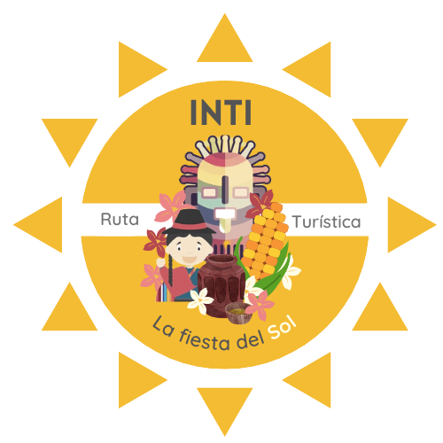
CICLORUTA INTI RAYMI

Slide 37
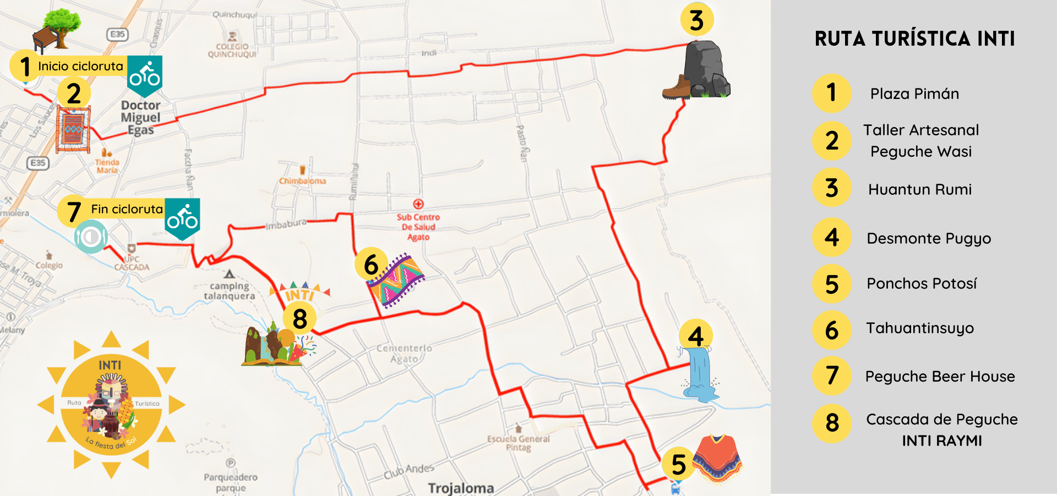
MAPA DE LA RUTA

Slide 38
COTIZACIÓN
 | Diarios | Precio Total antes de impuestos | Impuestos | Precio Total | Precio PAX
Transporte por día | $ 20,00 | $ 20,00 |  | $ 20,00 | $ 2,00
Guía por día | $ 15,00 | $ 15,00 | $ 1,80 | $ 16,80 | $ 1,68
Lunch | $ 3,00 | $ 30,00 | $ 6,60 | $ 36,60 | $ 3,66
Entradas | $ 2,02 | $ 20,20 |  | $ 20,20 | $ 2,02
COSTO PAX |  |  |  | $ 93,60 | $ 9,36
COSTO AGENCIA |  |  |  | $ 93,60 | $ 9,36
Seguro | $ 6,00 | $ 60,00 |  | $ 60,00 | $ 6,00
Imprevistos | $ 1,80 | $ 18,00 |  | $ 18,00 | $ 1,80
Utilidad (27%) |  |  |  | $ 25,27 | $ 2,53
SUBTOTAL |  |  |  | $ 196,87 | $ 19,69
IVA |  |  |  | $ 3,03 | $ 0,30
TOTAL FINAL |  |  |  | $ 199,90 | $ 19,99

Slide 39
CICLORUTA YAMOR

Slide 40
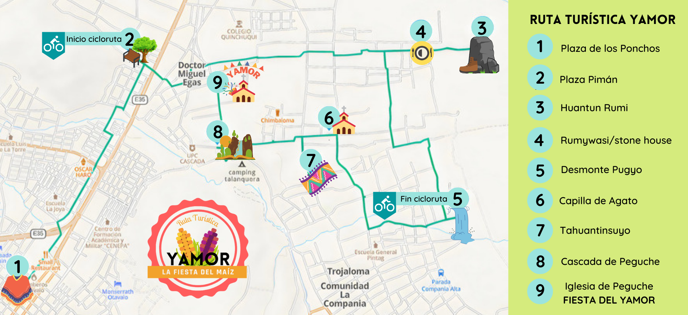
MAPA DE LA RUTA

Slide 41
COTIZACIÓN
 | Diarios | Precio Total antes de impuestos | Impuestos | Precio Total | Precio PAX
Transporte por día | $ 20,00 | $ 20,00 |  | $ 20,00 | $ 2,00
Guía por día | $ 15,00 | $ 15,00 | $ 1,80 | $ 16,80 | $ 1,68
Lunch | $ 3,00 | $ 30,00 | $ 6,60 | $ 36,60 | $ 3,66
Entradas | $ 2,02 | $ 20,20 |  | $ 20,20 | $ 2,02
COSTO PAX |  |  |  | $ 93,60 | $ 9,36
COSTO AGENCIA |  |  |  | $ 93,60 | $ 9,36
Seguro | $ 6,00 | $ 60,00 |  | $ 60,00 | $ 6,00
Imprevistos | $ 1,80 | $ 18,00 |  | $ 18,00 | $ 1,80
Utilidad (27%) |  |  |  | $ 25,27 | $ 2,53
SUBTOTAL |  |  |  | $ 196,87 | $ 19,69
IVA |  |  |  | $ 3,03 | $ 0,30
TOTAL FINAL |  |  |  | $ 199,90 | $ 19,99

Slide 42
CAPÍTULO
VI
Conclusiones y recomendaciones

Slide 43
CONCLUSIONES
La parroquia Miguel Egas es un espacio que alberga tradiciones y técnicas que se han ido perdiendo por la aculturación.
En el estudio de mercado realizado a la parroquia, se han encontrado diversas falencias y limitaciones.
Los artesanos afirman que existe un desinterés por parte de las instituciones públicas en proyectos turísticos.
Las fiestas tradicionales y ancestrales son parte de la identidad cultural, pero no cuentan con un espacio apropiado para su desarrollo
Cuenta con un gran potencial natural y cultural que no ha sido aprovechado efectivamente.

Slide 44
RECOMENDACIONES
Buscar la integración y fomento de saberes para la preservación del patrimonio cultural intangible.
Designar responsables en cuanto al manejo de herramientas tecnológicas (conectar ciclorutas con el mercado meta).
Crear compromisos a través de alianzas estratégicas entre sector público y privado (Plan de Desarrollo Turístico Parroquial).
Motivar a los individuos en equipar sus establecimientos con componentes que pongan en efecto una mayor dinamización turística.
Fortalecer la actividad turística aprovechando la diversidad cultural y natural (creación de un departamento turístico).

Slide 45
¡GRACIAS!
¿Existen preguntas?

